Slide 1
数据处理
snap处理哨兵一号数据
大股东表决权委托
如华瑞股份案例
snap软件：
SNAP 是欧洲空间局 ESA 推出的免费开源遥感图像处理平台，专为 Sentinel-1、Sentinel-2、Sentinel-3 等哨兵系列卫星数据设计，支持辐射定标、几何校正、镶嵌、波段运算、变化检测等专业处理，具备可视化操作与批处理能力，广泛应用于资源监测、环境分析等科研与工程领域。
数据来源：
欧空局官网下载的_COG数据包（已经经过轨道标定处理以及辐射定标）。
近年大股东常采用

Slide 2
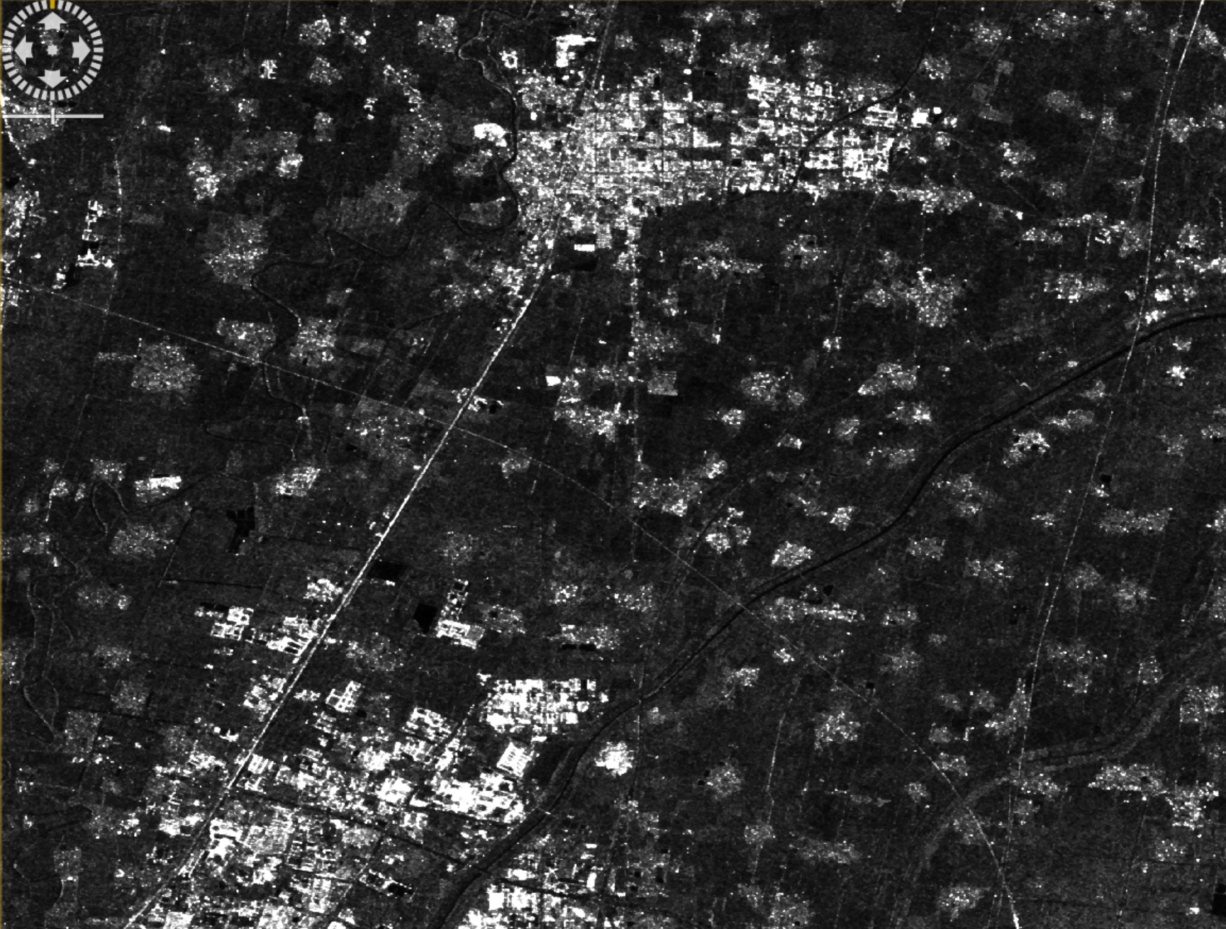
数据处理
斑点噪声滤波处理
地形矫正
speckle filtering
terrain correction
因为下载过的数据已经经过轨道定标处理以及辐射定标。所以只需要经过两个步骤就可以用来拼接。斑点噪声滤波处理主要是为了去除SAR成像时数据的斑点噪声。提高数据可读性。
地形矫正主要是为了去除因为山体等因素导致的位置和形状发生偏移。排除几何畸变，尺度失真和辐射偏差。
经处理过的图片

Slide 3
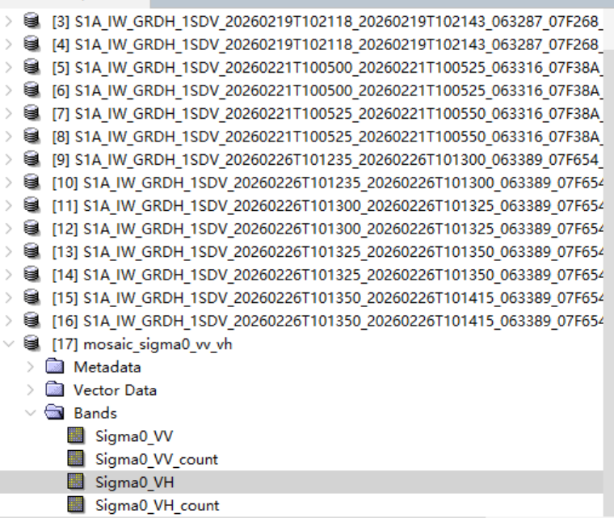
数据处理
因为华北平原的范围太大，所以需要很多景来拼接成图。我初步是选用了8景来拼接的，覆盖效果感觉还是很好的。最后的成图就是在Sigma0_VV和Sigma0_VH里面。结尾的V和H不同代表数据来源的不同极化接受方式。VV对地表粗糙度，裸土，岩石等更敏感。VH对植被覆盖，森林，农作物更敏感。

Slide 4
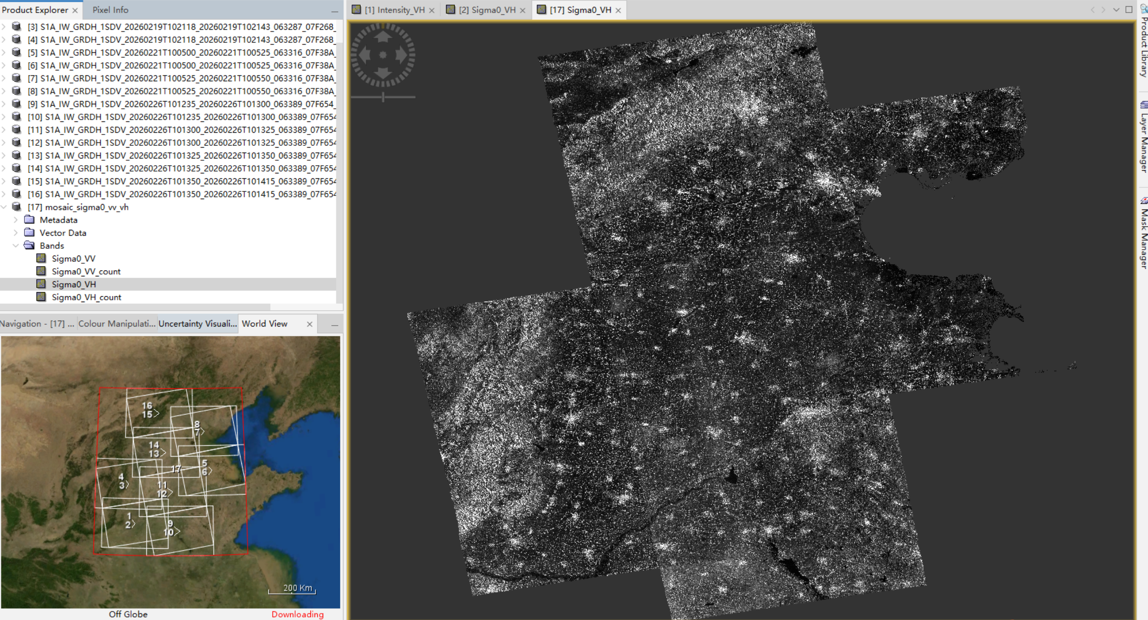
数据处理
把8景的图像两次处理完之后就用SAR-mosaic工具将8景拼接好就行了，拼接和自动将重复区域的数据处理好。红色框的是数据范围，大致是华北平原，右图是拼接成的图像，分辨率是10m，snap软件会自动处理为512*512格式的。

Slide 5
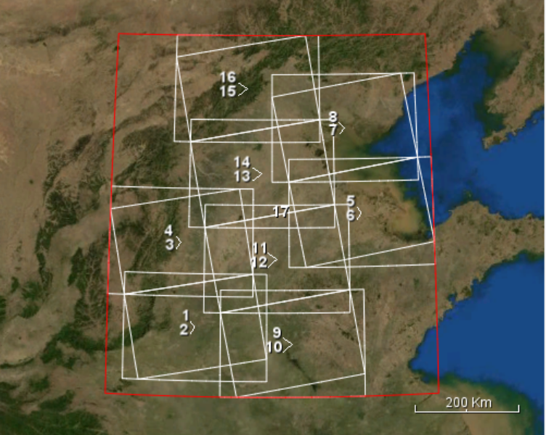
数据处理
为了减小偶然误差，涵盖更多的信息，我采用选取一年内4个时令内的数据，将每一个时令的数据按照前述做法处理拼接成图，最后生成一整年的一张完整的图。

Slide 6
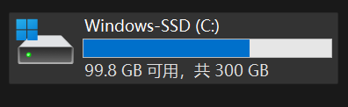
问题
每一景都要用相同的处理方法处理两次，处理之后的数据是保留的，导致中间额外的，重复的数据残留太多。
01
数据量大
处理数据过程太过繁琐，数据量太大。
完整处理一张图因为中间哪些重复的步骤，以及最后的拼接的大量耗时，及其的浪费时间。
02
耗费时间长
每一步处理都要几分钟到几十分钟不等。尤其最后一步的拼接，最长的一次拼了40多分钟。
03
处理方法
为节约时间我想用批量处理的方法，但是中间总是不成功，我用了各种方法，但是数据总是读不进去。

Slide 7
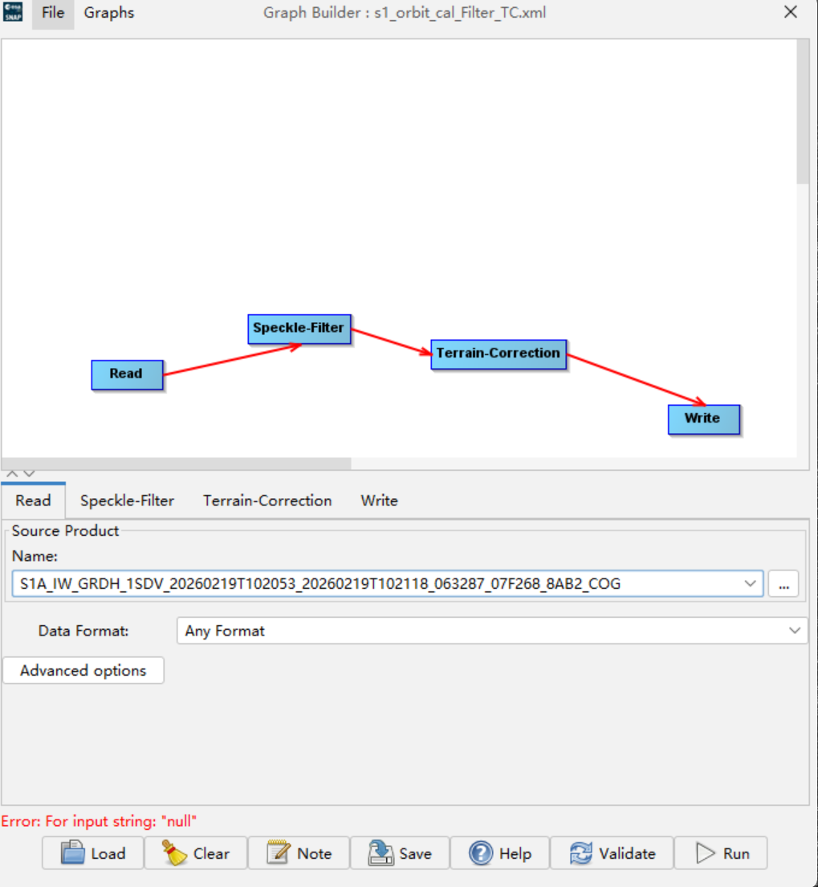
问题
3.处理方法
为节约时间，我尝试使用snap里的批量处理工具，在尝试调配工具参数时一直显示，数据读不进去。
1.利用ai写了一个.xml类程序文件，构建好了批量处理的流程。
2.自己调配参数，所有步骤都没有问题，但一直报错文件数据读取不了。

